Slide 1
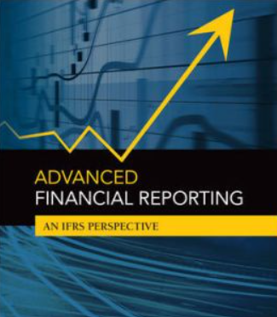
Niveli i studimeve:
Master shkencor
Lënda:
RAPORTIMI
FINANCIAR I AVANCUAR
Prof.Dr.Muhamet Aliu

Slide 2

Metodologjia e punës
Ligjerata
Punime seminarike dhe aktivitete
Puna praktike (përdorimi i materialeve të bizneseve)
Provimi përfundimtar

Slide 3
LITERATURA:
Literatura obligative:
Muhamet Aliu. (2020). Raportimi financiar - pjesa e parë, Fokus Print, Shkup.
Muhamet Aliu. (2022). Raportimi financiar – pjesa e dytë (Ligjërata të autorizuara).
Literatura shtesë:
Derry Cotter. (2011). Advanced Financial Reporting, A Complete Guide to IFRS. PEARSON, New York.
• Donald E.Kieso, Jerry J.Weygandt, dhe Terry D.Warfield. (2008). Intermediate Accounting. 12 ed, Hoboken, John Wiley & Sons, Inc. New York.
James Wahlen, Stephen Baginski, Mark Bradshaw (2015). Financial Reporting, Financial Statement Analysis, and Valuation A Strategic Perspective, 8 ed, Cengage Learning, Boston, USA.

Slide 4
Mënyra e vlerësimit
Mos vijimi për më shumë se 3 ligjërata humbet e drejta për punim seminarik!

Slide 5
Java | Përmbajtja e ligjeratave
1 | Kuadri konceptual për raportimin financiar
2 | Kuadri ligjor dhe rregullator për raportim financiar
3 | Aplikimi i standardeve ndërkombëtare të raportimit financiar
4 | Raportimi i kombinimeve të biznesit
5 | Njohja dhe raportimi i provizioneve
6 | Njohja dhe raportimi i ngjarjeve pas datës së bilancit
7 | Njohja dhe raportimi i tatimeve
8 | Njohja dhe raportimi i granteve qeveritare
9 | Njohja dhe raportimi i transaksioneve në valutë të huaj
10 | Kontabiliteti dhe raportimi mjedisor
11 | Raportimi i performancës financiare
12 | Raportimi i pozitës financiare
13 | Raportimi i rrjedhës së parasë dhe ndryshimeve në kapitalin e pronarëve
14 | Shpalosja e politikave të kontabilitetit dhe shënimet sqaruese
15 | Analiza dhe interpretimi i pasqyrave financiare

